Slide 1
CHỦ ĐỀ 13
CÁC PHƯƠNG PHÁP TÌM ĐÚNG MA TRẬN NGHỊCH ĐẢO
Sinh viên: Tạ Duy Hải
MSSV: 20206197

Slide 2
NHẮC LẠI VỀ MA TRẬN NGHỊCH ĐẢO
PHƯƠNG PHÁP GAUSS
PHƯƠNG PHÁP GAUSS- JORDAN
PHƯƠNG PHÁP CHOLESKI
PHƯƠNG PHÁP VIỀN QUANH

Slide 3
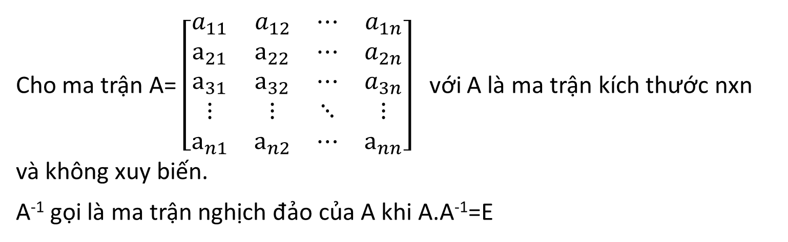
NHẮC LẠI VỀ MA TRẬN NGHỊCH ĐẢO
Cho ma trận A= $\left[\begin{matrix}a_{11} & a_{12} & ⋯ & a_{1n} \\ a_{21} & a_{22} & ⋯ & a_{2n} \\ a_{31} & a_{32} & ⋯ & a_{3n} \\ ⋮ & ⋮ & ⋱ & ⋮ \\ a_{n1} & a_{n2} & ⋯ & a_{nn}\end{matrix}\right]$ với A là ma trận kích thước nxn và không xuy biến.
A⁻¹ gọi là ma trận nghịch đảo của A khi A.A⁻¹=E

Slide 4
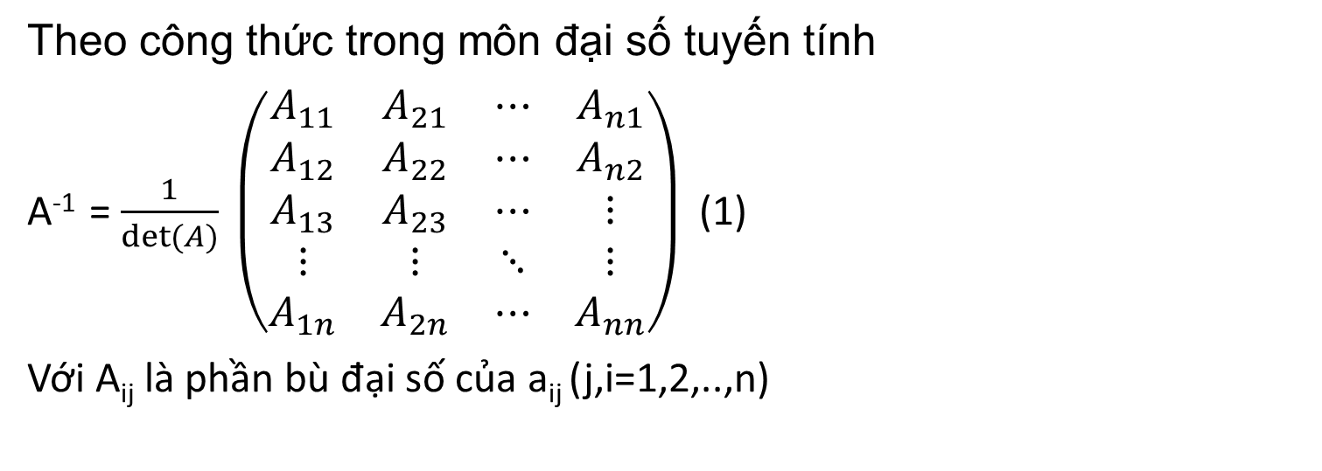
NHẮC LẠI VỀ MA TRẬN NGHỊCH ĐẢO
Theo công thức trong môn đại số tuyến tính
A⁻¹ =$\frac{1}{det⁡(A)} \left(\begin{matrix}A_{11} & A_{21} & ⋯ & A_{n1} \\ A_{12} & A_{22} & ⋯ & A_{n2} \\ A_{13} & A_{23} & ⋯ & ⋮ \\ ⋮ & ⋮ & ⋱ & ⋮ \\ A_{1n} & A_{2n} & ⋯ & A_{nn}\end{matrix}\right)$(1)
Với A_{ij} là phần bù đại số của a_{ij} (j,i=1,2,..,n)

Slide 5
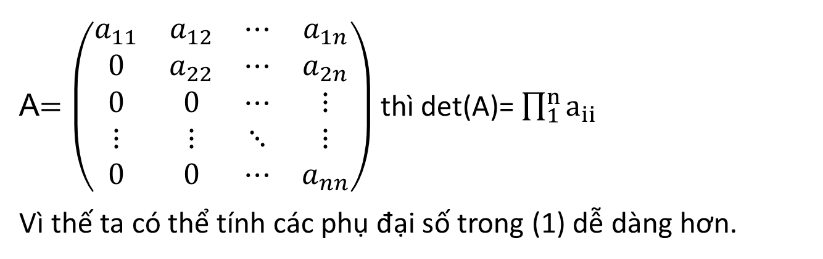
II. PHƯƠNG PHÁP GAUSS ĐỊNH THỨC
1. Ý tưởng
Khi áp dụng phương pháp Gauss sẽ biến ma trận về dạng bậc thang.
Nếu ma trận vuông, thì dùng phương pháp Gauss sẽ được ma trận tam giác trên.
A$=\left(\begin{matrix}a_{11} & a_{12} & ⋯ & a_{1n} \\ 0 & a_{22} & ⋯ & a_{2n} \\ 0 & 0 & ⋯ & ⋮ \\ ⋮ & ⋮ & ⋱ & ⋮ \\ 0 & 0 & ⋯ & a_{nn}\end{matrix}\right)$ thì det(A)= $\prod_{1}^{n}{a_{ii}}$
Vì thế ta có thể tính các phụ đại số trong (1) dễ dàng hơn.

Slide 6
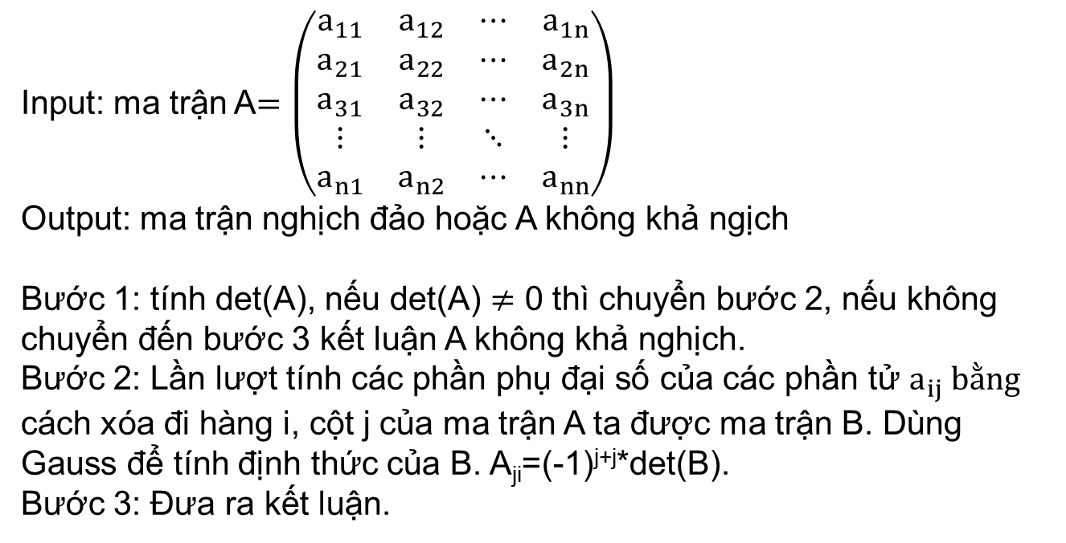
II. PHƯƠNG PHÁP GAUSS
2. Mô tả phương pháp
Input: ma trận A$=\left(\begin{matrix}a_{11} & a_{12} & ⋯ & a_{1n} \\ a_{21} & a_{22} & ⋯ & a_{2n} \\ a_{31} & a_{32} & ⋯ & a_{3n} \\ ⋮ & ⋮ & ⋱ & ⋮ \\ a_{n1} & a_{n2} & ⋯ & a_{nn}\end{matrix}\right)$
Output: ma trận nghịch đảo hoặc A không khả ngịch
Bước 1: tính det(A), nếu det(A) $≠$ 0 thì chuyển bước 2, nếu không chuyển đến bước 3 kết luận A không khả nghịch.
Bước 2: Lần lượt tính các phần phụ đại số của các phần tử $a_{ij} bằng$ cách xóa đi hàng i, cột j của ma trận A ta được ma trận B. Dùng Gauss để tính định thức của B. A_{ji}=(-1)^{j+j}*det(B).
Bước 3: Đưa ra kết luận.

Slide 7



Input: B
i=1,đảo=0,k=1
đếm=0
$B_{ii}$=0
S
Đ
Đếm=đếm+1,đảo=đảo+1
Hàng i chia $B_{ii}$,k=k*$B_{ii}$ e=i+1
đếm<n-i
Đ
Đổi h_{i} với h_{n-đếm}
D=$B_{ei}$
h_{e}=h_{e}-D*h_{i}
S
i=i+1
S
i=n?
i=i+1
S
i=n?
Đ
e=n?
S
Đ
Đ
e=e+1
Output: B_{ii}*k*(-1)^{đảo}

Slide 8
II. PHƯƠNG PHÁP GAUSS
3.Sơ đồ thuật toán
Begin
Input A
Tính det(A)
det(A)=0?
S
Đ
Dùng Gauss cho B.
C_{ji}=(-1)^{i+j} det(B)/det(A)
Xóa hàng i cột j của A, thu được B
i= j= 1,C=0
i=i+1;j=1
Output
(i+j)=2n?
S
j=n?
Đ
S
Đ
j=j+1
Output C
End

Slide 9
III. PHƯƠNG PHÁP GAUSS- JORDAN
1. Ý tưởng
Cho ma trận A. Các phép biến đổi trên hàng như thêm vào tổ hợp tuyến tính các hàng khác, chia hàng cho một số hay đảo vị trí các hàng cho nhau tương đương với nhân một ma trận B vào bên trái A.
Nếu ta biến đổi ma trận A như nào thì biến đổi ma trận E như thế, biến A thành E thì khi đó ma trận E ban đầu chính là A⁻¹.
Với phương pháp Gauss- Jordan, ma trận A sẽ về dạng trên mỗi cột chỉ có ít nhất một phần tử khác 0. Sau đó chuẩn hóa và đảo hàng ta sẽ thu được ma trận E.
Thực hiện y hệt các phép biến đổi trong Gauss- Jordan của ma trận A với ma trận E, ta thu được A⁻¹.

Slide 10
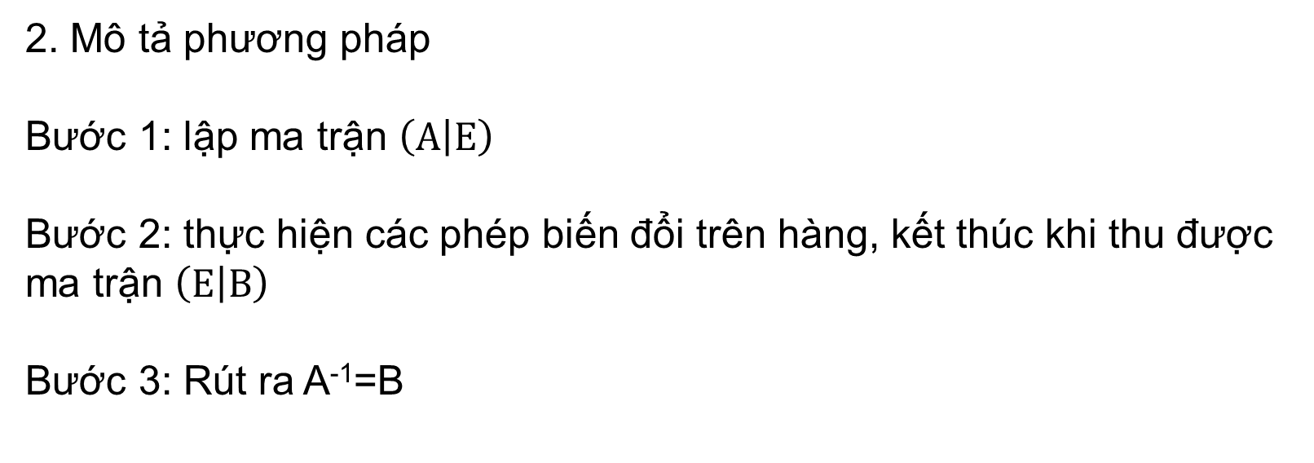
III. PHƯƠNG PHÁP GAUSS- JORDAN
2. Mô tả phương pháp
Bước 1: lập ma trận $\left(A | E\right)$
Bước 2: thực hiện các phép biến đổi trên hàng, kết thúc khi thu được ma trận $\left(E | B\right)$
Bước 3: Rút ra A⁻¹=B

Slide 11


III. PHƯƠNG PHÁP GAUSS- JORDAN
3. Sơ đồ thuật toán
Begin
Input: A
B=A, i=1, E
i$≤$n?
Đ
Đảo hàng và chuẩn hóa hệ số của B. Thực hiện y hệt cho E
Output E
S
Tìm phần tử giải a_{pq}
End
i=i+1
Xóa hàng p cột q của A
Biến đổi ma trận A,B,E
Đ
a_{pq}$≠0$?
S
A không khả nghịch

Slide 12
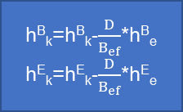
III. PHƯƠNG PHÁP GAUSS- JORDAN
3. Sơ đồ thuật toán
Begin
Input: hàng e, cột f
k<e
S
End
k=1
Đ
D=B_{kf}
h^{B}_{k}=h^{B}_{k}-$\frac{D}{B_{ef}}$*h^{B}_{e}
h^{E}_{k}=h^{E}_{k}-$\frac{D}{B_{ef}}$*h^{E}_{e}
k=k+1

Slide 13

III. PHƯƠNG PHÁP GAUSS- JORDAN
3. Sơ đồ thuật toán
Begin
Input: hàng e, cột f
k$≤$n?
S
End
k=e+1
Đ
D=B_{kf}
h^{B}_{k}=h^{B}_{k}-$\frac{D}{B_{ef}}$*h^{B}_{e}
h^{E}_{k}=h^{E}_{k}-$\frac{D}{B_{ef}}$*h^{E}_{e}
k=k+1

Slide 14
IV. PHƯƠNG PHÁP CHOLESKY
1. Ý tưởng
Cho A đối xứng. Dùng phương pháp Cholesky ta tách được
A=Q^{T}.Q
Với Q là ma trận tam giác trên.
Khi đó
A⁻¹=Q⁻¹.(Q⁻¹)^{T}
Vậy ta phải tìm ma trận nghịch đảo của Q.
Vì Q là ma trận tam giác trên nên tính toán dễ dàng.

Slide 15
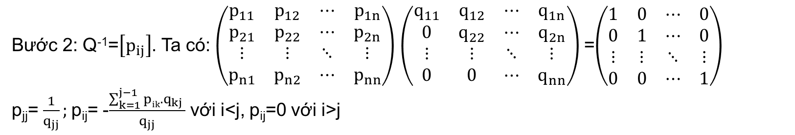
IV. PHƯƠNG PHÁP CHOLESKY
2. Mô tả phương pháp
Input: ma trận A đối xứng
Output: ma trận nghịch đảo hoặc A suy biến
Bước 1: Dùng Cholesky tách A= Q^{T}.Q
Bước 2: Q⁻¹=$\left[p_{ij}\right]$. Ta có: $\left(\begin{matrix}p_{11} & p_{12} & ⋯ & p_{1n} \\ p_{21} & p_{22} & ⋯ & p_{2n} \\ ⋮ & ⋮ & ⋱ & ⋮ \\ p_{n1} & p_{n2} & ⋯ & p_{nn}\end{matrix}\right)$ $\left(\begin{matrix}q_{11} & q_{12} & ⋯ & q_{1n} \\ 0 & q_{22} & ⋯ & q_{2n} \\ ⋮ & ⋮ & ⋱ & ⋮ \\ 0 & 0 & ⋯ & q_{nn}\end{matrix}\right)$ =$\left(\begin{matrix}1 & 0 & ⋯ & 0 \\ 0 & 1 & ⋯ & 0 \\ ⋮ & ⋮ & ⋱ & ⋮ \\ 0 & 0 & ⋯ & 1\end{matrix}\right)$
p_{jj}= $\frac{1}{q_{jj}};$p_{ij}= -$\frac{\sum_{k=1}^{j−1}{pik. q_{kj} }}{q_{jj}}$ với i<j, p_{ij}=0 với i>j
Bước 3: A⁻¹=Q⁻¹.(Q⁻¹)^{T}

Slide 16
IV. PHƯƠNG PHÁP CHOLESKY
2. Mô tả phương pháp
Nếu A không đối xứng. Tạo B=A^{T}.A
Khi đó B đối xứng và tìm B⁻¹ như trên.
Tìm được A⁻¹=B⁻¹.A^{T}

Slide 17



IV. PHƯƠNG PHÁP CHOLESKY
3. Sơ đồ thuật toán
begin
Input: A, k=0
B=A^{T}A;k=1
S
A đối xứng?
Đ
B=A
A không khả nghịch
Tìm Q
S
A⁻¹=$B^{−1}$=$Q^{−1}$($Q^{−1})$^{T}
End
Kiểm tra q_{ii}$≠0$, $∀i$
Đ
Đ
Tìm Q⁻¹
k=0?
S
$A^{−1}$=$B^{−1}$.$A^{T}$

Slide 18
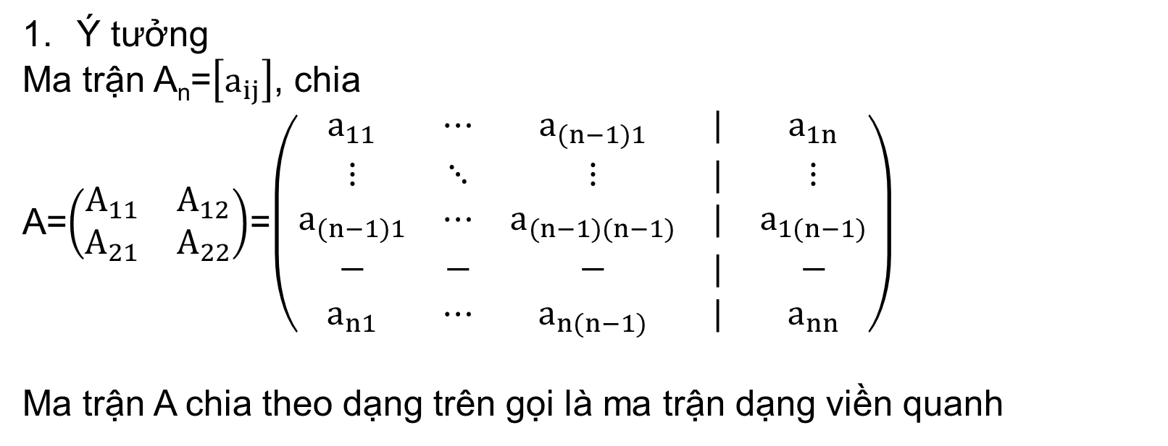
V. PHƯƠNG PHÁP VIỀN QUANH
Ý tưởng
Ma trận A_{n}=$\left[a_{ij}\right]$, chia A=$\left(\begin{matrix}A_{11} & A_{12} \\ A_{21} & A_{22}\end{matrix}\right)$=$\left(\begin{matrix}a_{11} & ⋯ & a_{(n−1)1} & | & a_{1n} \\ ⋮ & ⋱ & ⋮ & | & ⋮ \\ a_{(n−1)1} & ⋯ & a_{(n−1)(n−1)} & | & a_{1(n−1)} \\ − & − & − & | & − \\ a_{n1} & ⋯ & a_{n(n−1)} & | & a_{nn}\end{matrix}\right)$
Ma trận A chia theo dạng trên gọi là ma trận dạng viền quanh

Slide 19
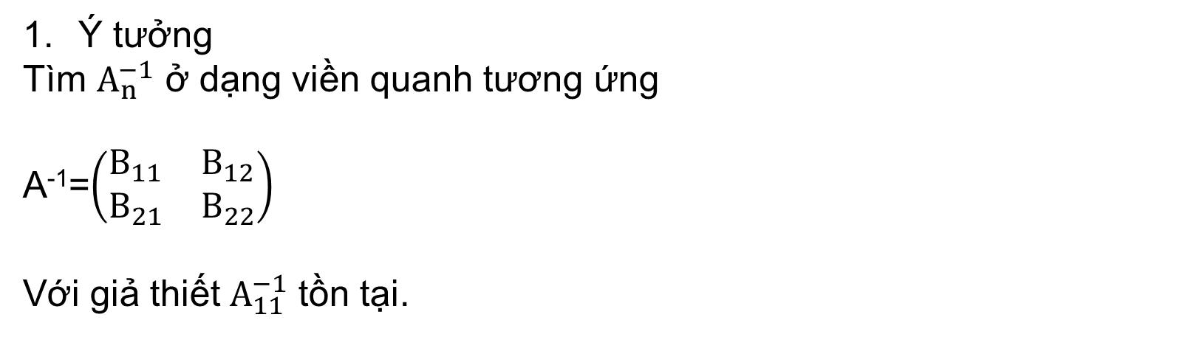
V. PHƯƠNG PHÁP VIỀN QUANH
Ý tưởng
Tìm $A_{n}^{−1}$ ở dạng viền quanh tương ứng
A⁻¹=$\left(\begin{matrix}B_{11} & B_{12} \\ B_{21} & B_{22}\end{matrix}\right)$
Với giả thiết $A_{11}^{−1}$ tồn tại.

Slide 20
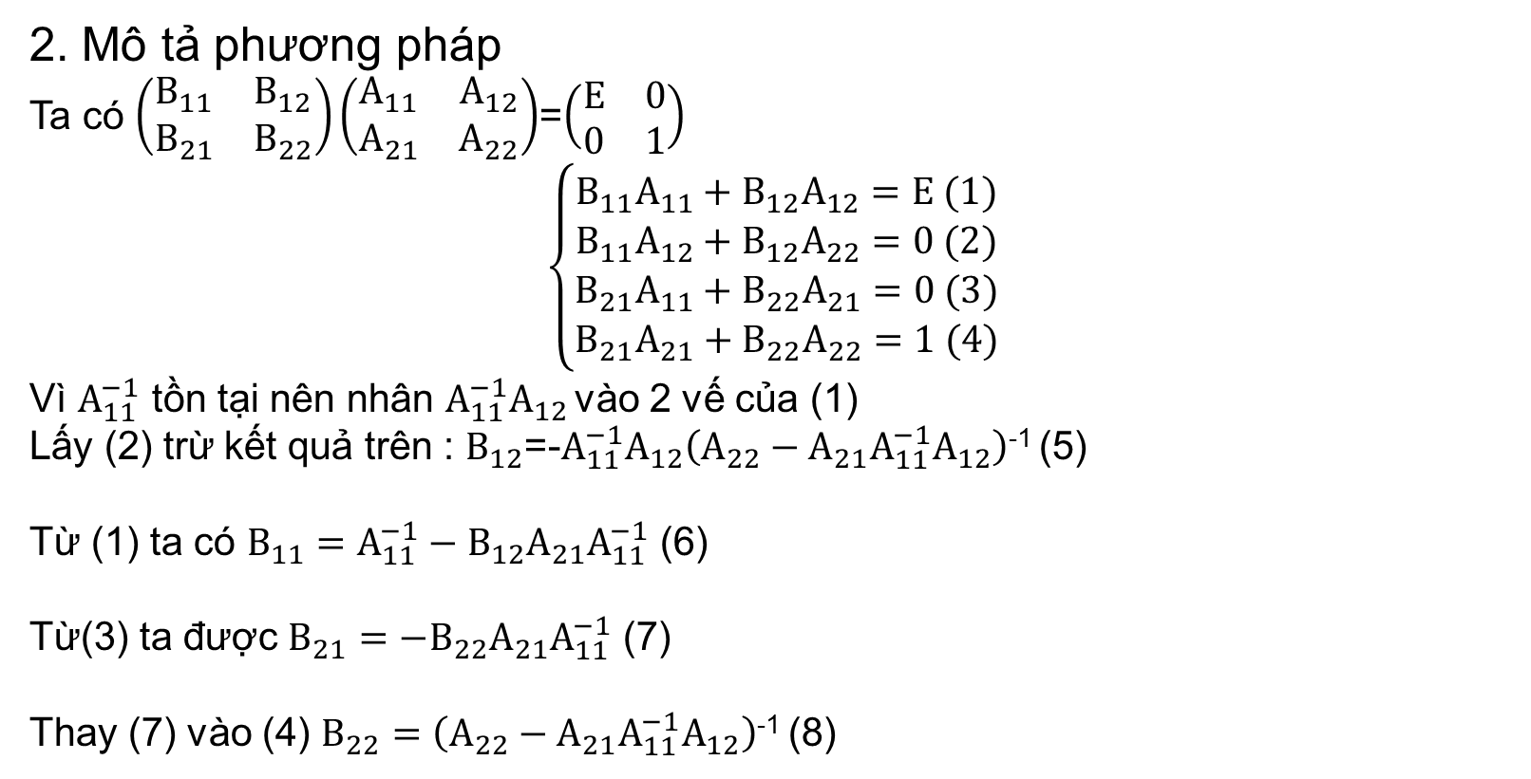
V. PHƯƠNG PHÁP VIỀN QUANH
2. Mô tả phương pháp
Ta có $\left(\begin{matrix}B_{11} & B_{12} \\ B_{21} & B_{22}\end{matrix}\right)\left(\begin{matrix}A_{11} & A_{12} \\ A_{21} & A_{22}\end{matrix}\right)$=$\left(\begin{matrix}E & 0 \\ 0 & 1\end{matrix}\right)$
$$\left\{\begin{aligned}B_{11}A_{11}+B_{12}A_{12}=E (1) \\ B_{11}A_{12}+B_{12}A_{22}=0 (2) \\ B_{21}A_{11}+B_{22}A_{21}=0 (3) \\ B_{21}A_{21}+B_{22}A_{22}=1 (4)\end{aligned}\right.$$
Vì $A_{11}^{−1}$ tồn tại nên nhân $A_{11}^{−1}A_{12 }$vào 2 vế của (1)
Lấy (2) trừ kết quả trên : $B_{12}$=-$A_{11}^{−1}A_{12}\left(A_{22}−A_{21}A_{11}^{−1}A_{12}\right)$⁻¹ (5)
Từ (1) ta có $B_{11}=A_{11}^{−1}−B_{12}A_{21}A_{11}^{−1}$ (6)
Từ(3) ta được $B_{21}=−B_{22}A_{21}A_{11}^{−1}$ (7)
Thay (7) vào (4) $B_{22}=\left(A_{22}−A_{21}A_{11}^{−1}A_{12}\right)$⁻¹ (8)

Slide 21
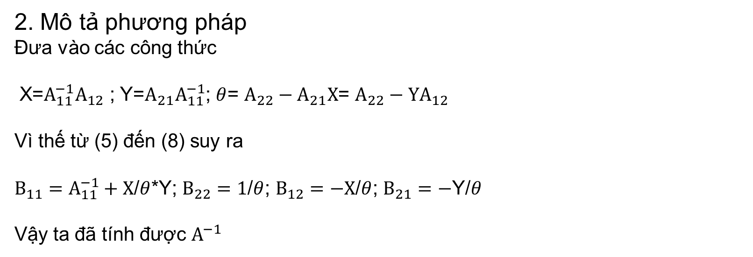
V. PHƯƠNG PHÁP VIỀN QUANH
2. Mô tả phương pháp
Đưa vào các công thức
X=$A_{11}^{−1}A_{12}$ ; Y=$A_{21}A_{11}^{−1}$; $θ$= $A_{22}−A_{21}X$= $A_{22}−YA_{12}$
Vì thế từ (5) đến (8) suy ra
$B_{11}=A_{11}^{−1}+X$/$θ$*Y; $B_{22}=1$/$θ$; $B_{12}=−X$/$θ$; $B_{21}=−$Y/$θ$
Vậy ta đã tính được $A^{−1}$

Slide 22
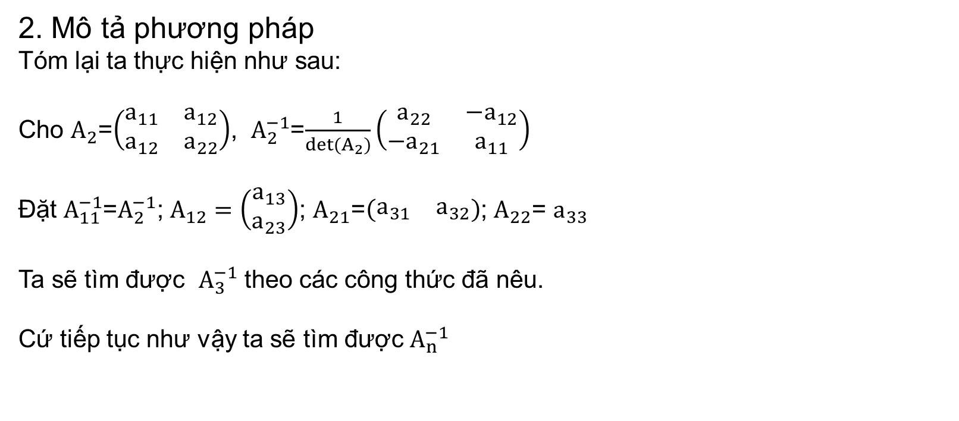
V. PHƯƠNG PHÁP VIỀN QUANH
2. Mô tả phương pháp
Tóm lại ta thực hiện như sau:
Cho $A_{2}$=$\left(\begin{matrix}a_{11} & a_{12} \\ a_{12} & a_{22}\end{matrix}\right)$, $A_{2}^{−1}$=$\frac{1}{det(A_{2})}\left(\begin{matrix}a_{22} & {−a}_{12} \\ {−a}_{21} & a_{11}\end{matrix}\right)$
Đặt $A_{11}^{−1}$=$A_{2}^{−1}$; $A_{12}=\left(\begin{matrix}a_{13} \\ a_{23}\end{matrix}\right)$; $A_{21}$=$\left(\begin{matrix}a_{31} & a_{32}\end{matrix}\right)$; $A_{22}$= $a_{33}$
Ta sẽ tìm được $A_{3}^{−1}$ theo các công thức đã nêu.
Cứ tiếp tục như vậy ta sẽ tìm được $A_{n}^{−1}$

Slide 23
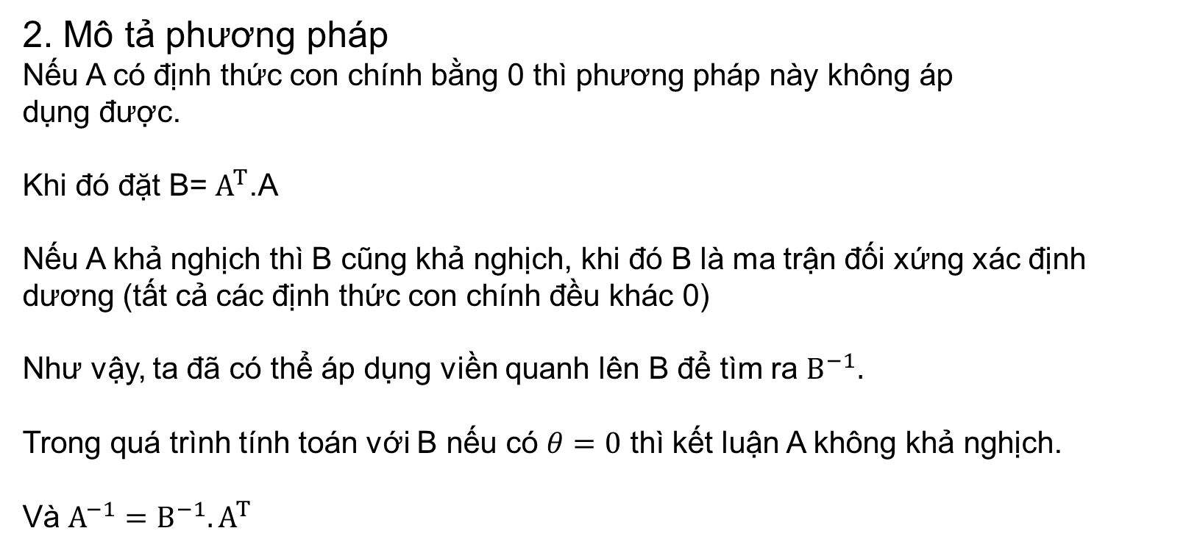
V. PHƯƠNG PHÁP VIỀN QUANH
2. Mô tả phương pháp
Nếu A có định thức con chính bằng 0 thì phương pháp này không áp
dụng được.
Khi đó đặt B= $A^{T}$.A
Nếu A khả nghịch thì B cũng khả nghịch, khi đó B là ma trận đối xứng xác định dương (tất cả các định thức con chính đều khác 0)
Như vậy, ta đã có thể áp dụng viền quanh lên B để tìm ra $B^{−1}.$
Trong quá trình tính toán với B nếu có $θ=0$ thì kết luận A không khả nghịch.
Và $A^{−1}=B^{−1}.A^{T}$

Slide 24










V. PHƯƠNG PHÁP VIỀN QUANH
3. Sơ đồ thuật toán
Begin
Input: A
C=A, k=0
Đ
$$i≤n$$
S
${C=A}^{T}A$, k=1
det($C_{2})=0?$
S
Đ
i=i+1
Đ
k=0?
Khởi tạo $C_{2}^{−1}$,i=3
Tính $X, Y, θ$
S
Đ
$$θ=0?$$
S
Tính $C_{i}^{−1}$
A suy biến
Output: $C_{n}^{−1}A^{T}$
S
$$k=0?$$
End
Đ
Output: $C_{n}^{−1}$

Slide 25
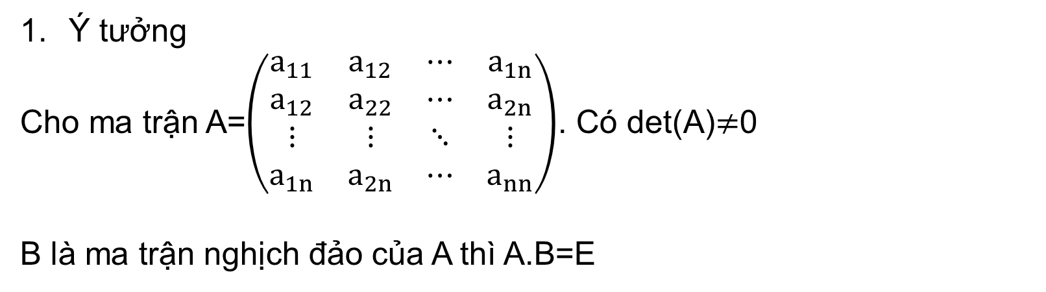
VI. PHƯƠNG PHÁP GAUSS GIẢI HỆ PHƯƠNG TRÌNH
Ý tưởng
Cho ma trận A=$\left(\begin{matrix}a_{11} & a_{12} & ⋯ & a_{1n} \\ a_{12} & a_{22} & ⋯ & a_{2n} \\ ⋮ & ⋮ & ⋱ & ⋮ \\ a_{1n} & a_{2n} & ⋯ & a_{nn}\end{matrix}\right)$. Có det(A)$≠$0
B là ma trận nghịch đảo của A thì A.B=E

Slide 26
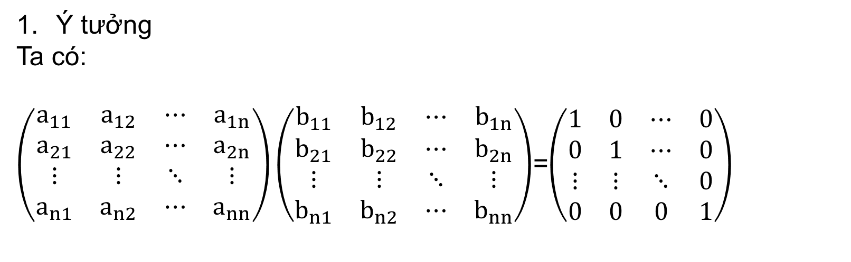
VI. PHƯƠNG PHÁP GAUSS GIẢI HỆ PHƯƠNG TRÌNH
Ý tưởng
Ta có:
$\left(\begin{matrix}a_{11} & a_{12} & ⋯ & a_{1n} \\ a_{21} & a_{22} & ⋯ & a_{2n} \\ ⋮ & ⋮ & ⋱ & ⋮ \\ a_{n1} & a_{n2} & ⋯ & a_{nn}\end{matrix}\right)\left(\begin{matrix}b_{11} & b_{12} & ⋯ & b_{1n} \\ b_{21} & b_{22} & ⋯ & b_{2n} \\ ⋮ & ⋮ & ⋱ & ⋮ \\ b_{n1} & b_{n2} & ⋯ & b_{nn}\end{matrix}\right)$=$\left(\begin{matrix}1 & 0 & ⋯ & 0 \\ 0 & 1 & ⋯ & 0 \\ ⋮ & ⋮ & ⋱ & 0 \\ 0 & 0 & 0 & 1\end{matrix}\right)$

Slide 27
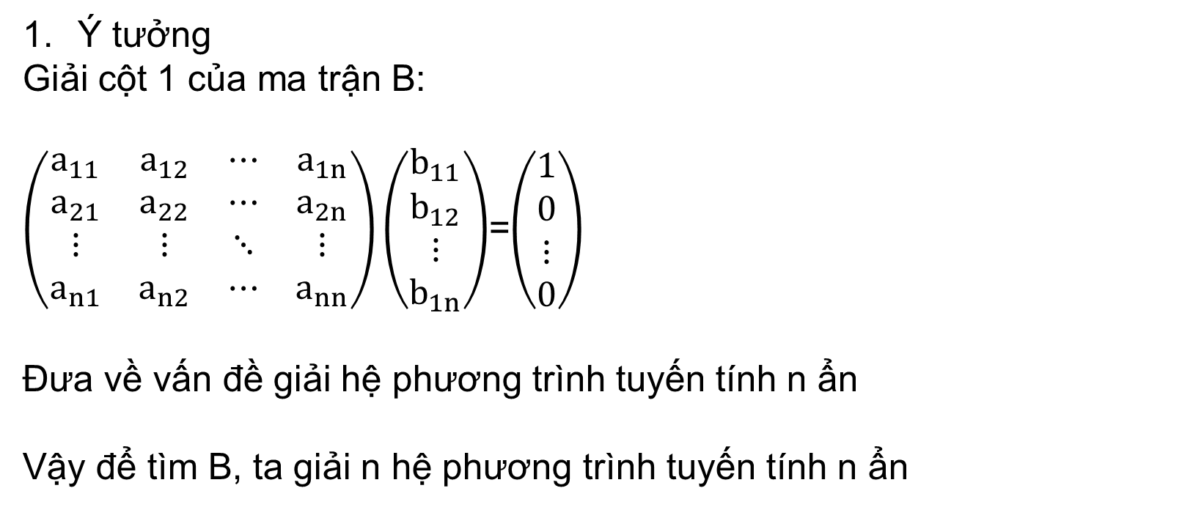
VI. PHƯƠNG PHÁP GAUSS GIẢI HỆ PHƯƠNG TRÌNH
Ý tưởng
Giải cột 1 của ma trận B:
$\left(\begin{matrix}a_{11} & a_{12} & ⋯ & a_{1n} \\ a_{21} & a_{22} & ⋯ & a_{2n} \\ ⋮ & ⋮ & ⋱ & ⋮ \\ a_{n1} & a_{n2} & ⋯ & a_{nn}\end{matrix}\right)\left(\begin{matrix}b_{11} \\ b_{12} \\ ⋮ \\ b_{1n}\end{matrix}\right)$=$\left(\begin{matrix}1 \\ 0 \\ ⋮ \\ 0\end{matrix}\right)$
Đưa về vấn đề giải hệ phương trình tuyến tính n ẩn
Vậy để tìm B, ta giải n hệ phương trình tuyến tính n ẩn

Slide 28
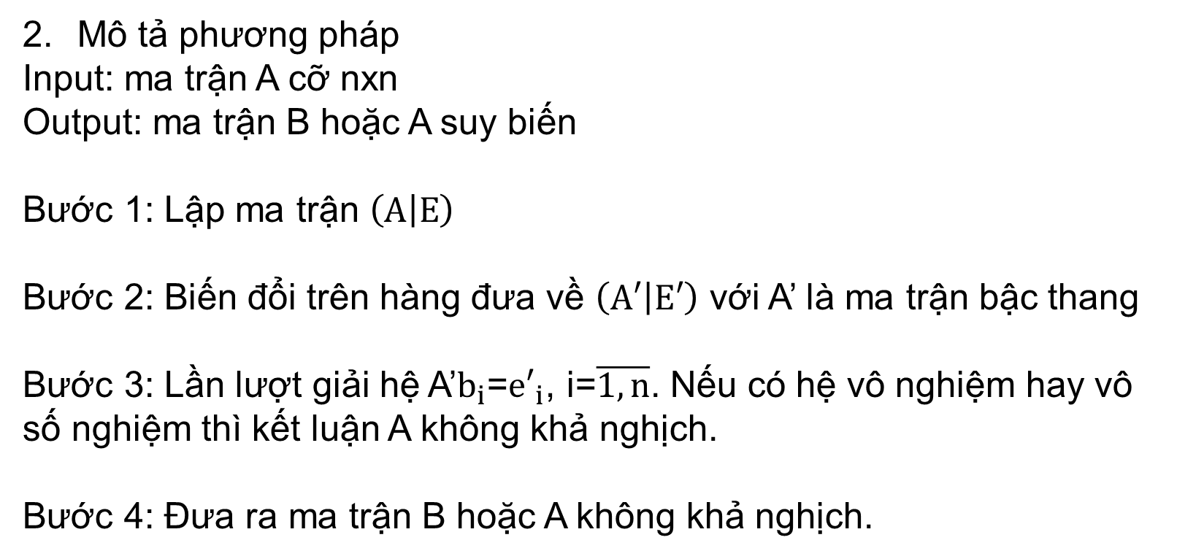
VI. PHƯƠNG PHÁP GAUSS GIẢI HỆ PHƯƠNG TRÌNH
Mô tả phương pháp
Input: ma trận A cỡ nxn
Output: ma trận B hoặc A suy biến
Bước 1: Lập ma trận $\left(A | E\right)$
Bước 2: Biến đổi trên hàng đưa về $\left(A′ | E′\right)$ với A’ là ma trận bậc thang
Bước 3: Lần lượt giải hệ A’$b_{i}$=${e′}_{i}$, i=$\overline{1,n}$. Nếu có hệ vô nghiệm hay vô số nghiệm thì kết luận A không khả nghịch.
Bước 4: Đưa ra ma trận B hoặc A không khả nghịch.

Slide 29
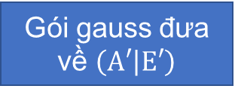
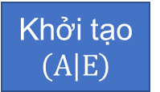

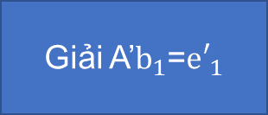
VI. PHƯƠNG PHÁP GAUSS GIẢI HỆ PHƯƠNG TRÌNH
3. Sơ đồ thuật toán
Begin
Input A
Khởi tạo $\left(A | E\right)$
Gói gauss đưa về $\left(A′ | E′\right)$
Đ
Hệ có nghiệm duy nhất ?
Giải A’$b_{1}$=${e′}_{1}$
i=2
S
Giải A’$b_{i}$=${e′}_{i}$
A suy biến
End
S
i<n?
Đ
Output: B
i=i+1

